Slide 1
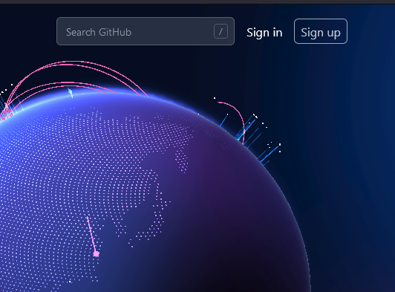
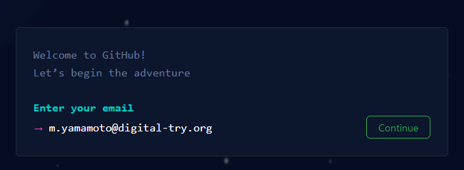
GitHubにユーザーを作る
digital-try.orgのメールアドレスを書く

Slide 2
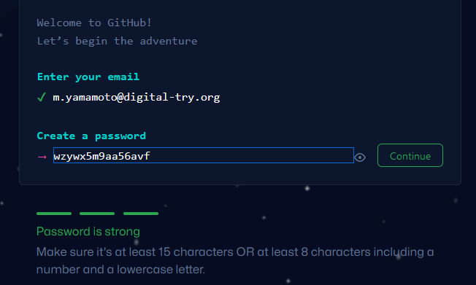
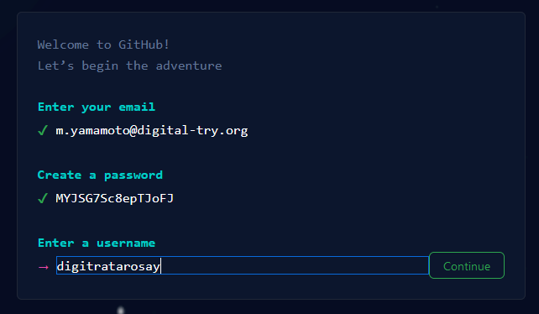
パスワードを入力する
ユーザー名を入力する

Slide 3
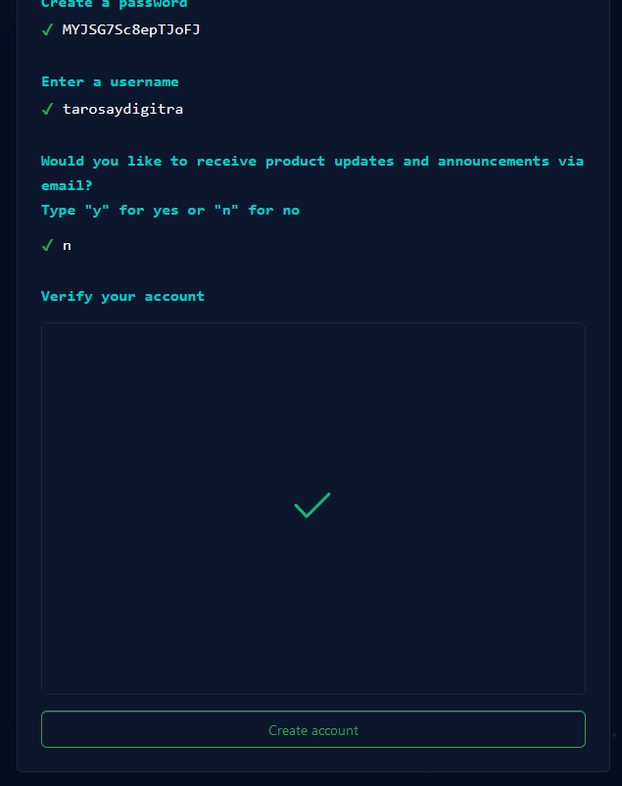
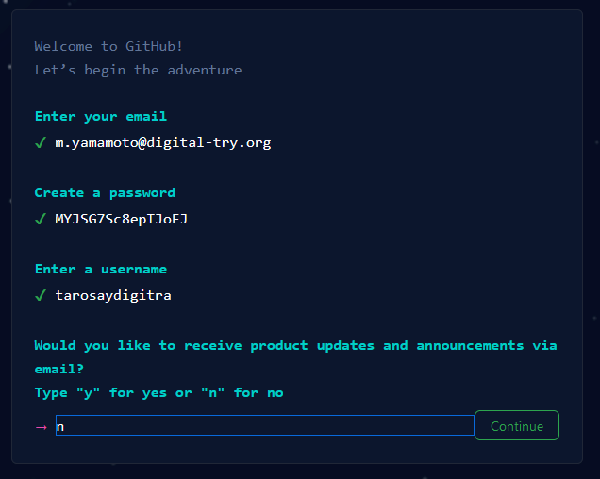
お知らせメールをもらうか？ n を入れた

Slide 4
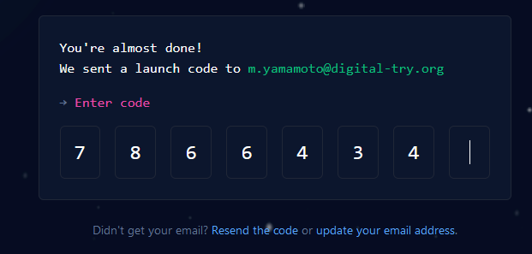
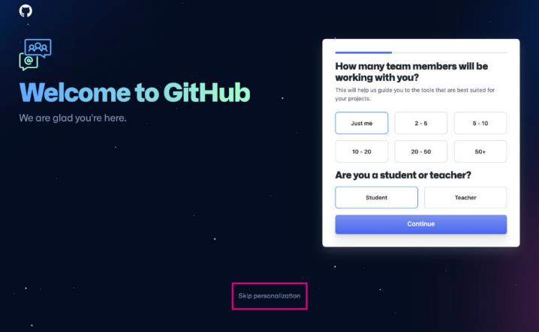
メールにコードが届くので、入力する
Skip personalization をクリックする

Slide 5
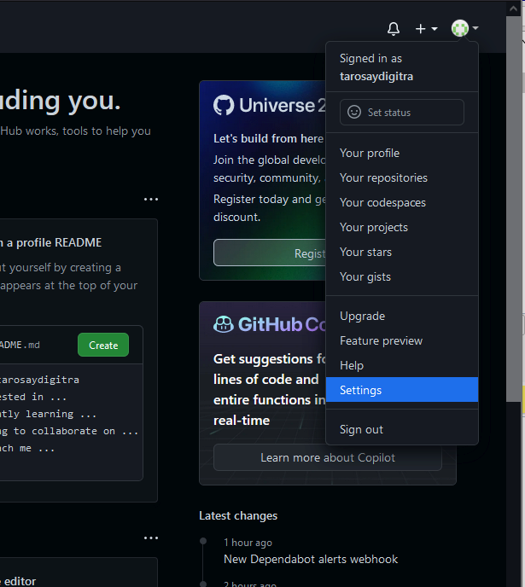

Slide 6
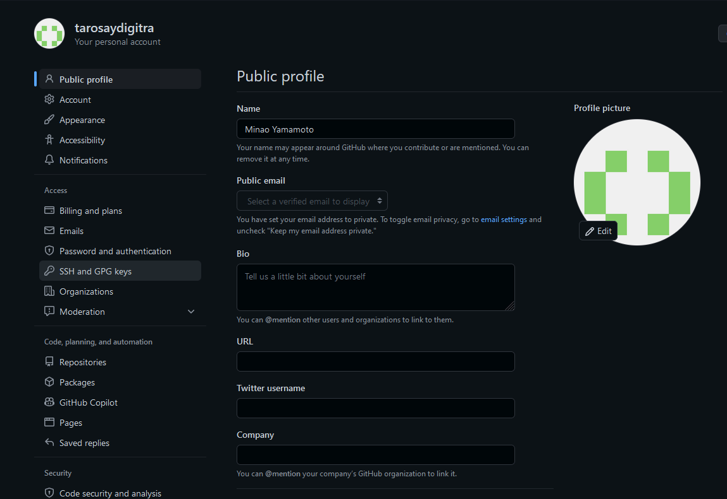

Slide 7
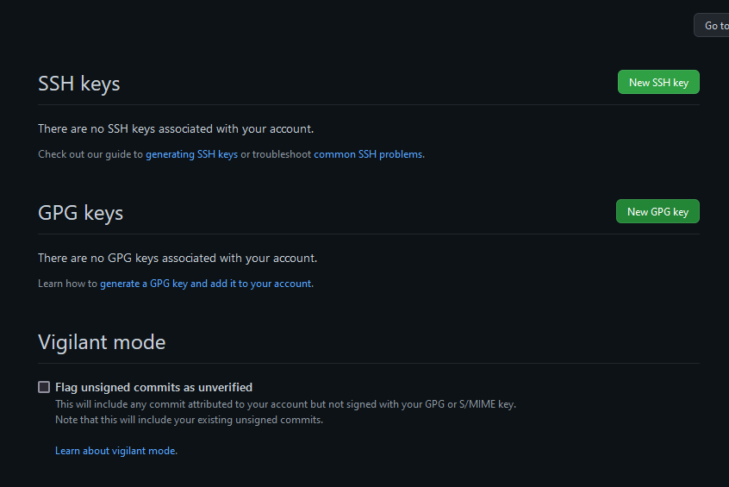

Slide 8
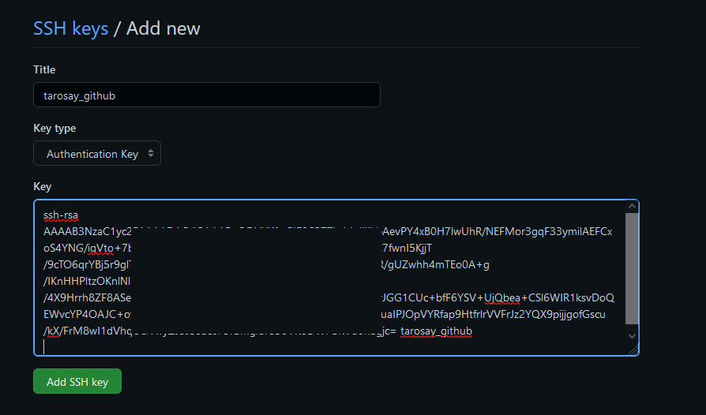
Titleに公開鍵を作ったときの -C のコメントを入れる(特になんでもいい)。
Keyに、公開鍵(id_rsa.pub)の中身をコピーする

Slide 9
